Slide 1
一
1
2
3
4
二
5
6
7

Slide 2
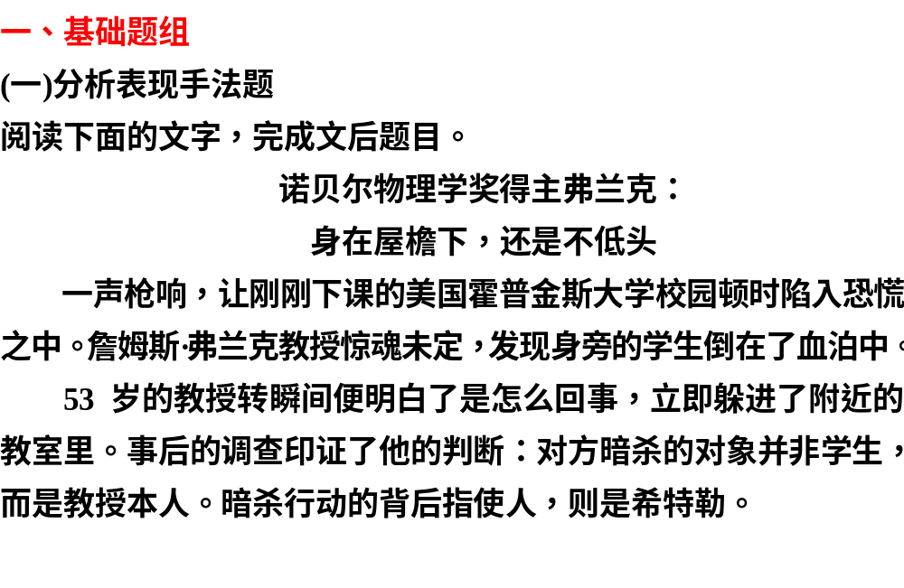
一
1
2
3
4
二
5
6
7

Slide 3
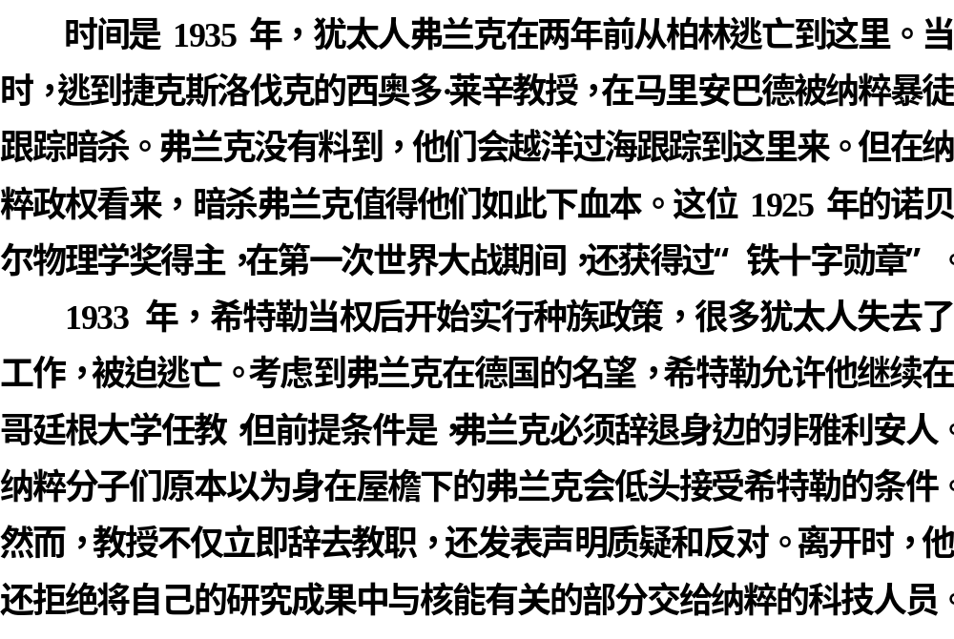
一
1
2
3
4
二
5
6
7

Slide 4
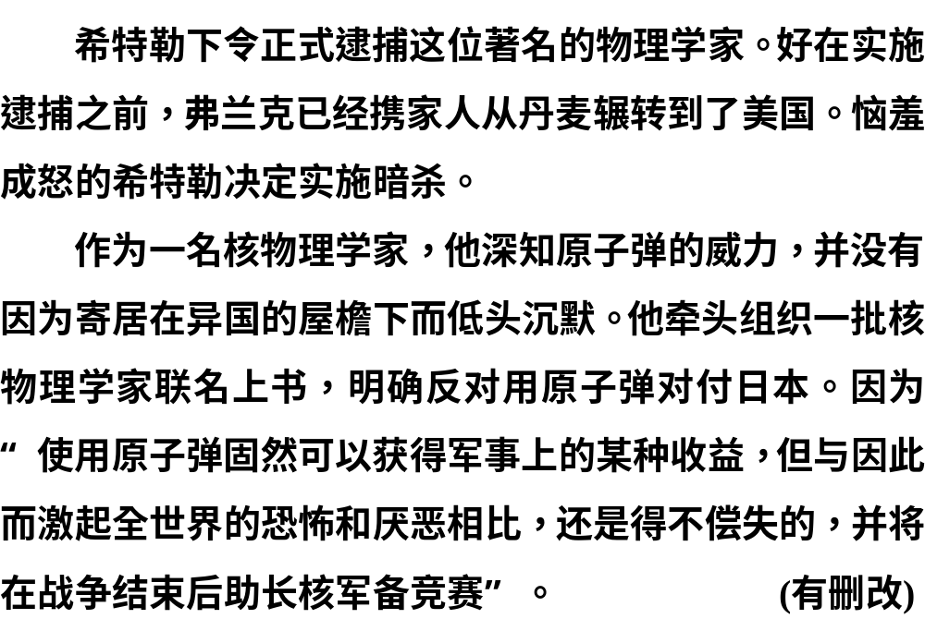
一
1
2
3
4
二
5
6
7

Slide 5
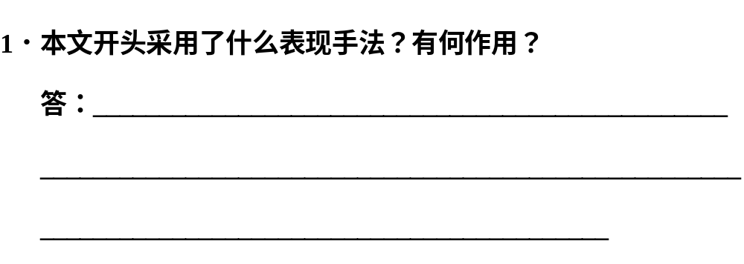
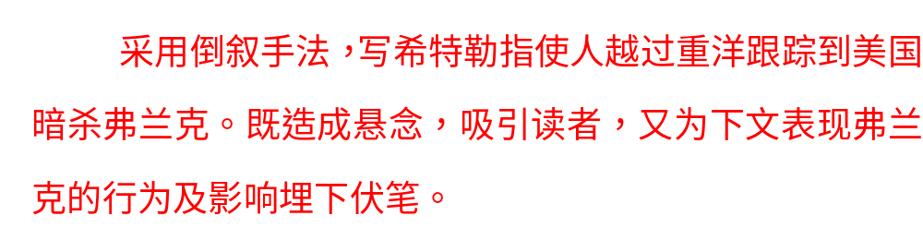
一
1
2
3
4
二
5
6
7

Slide 6
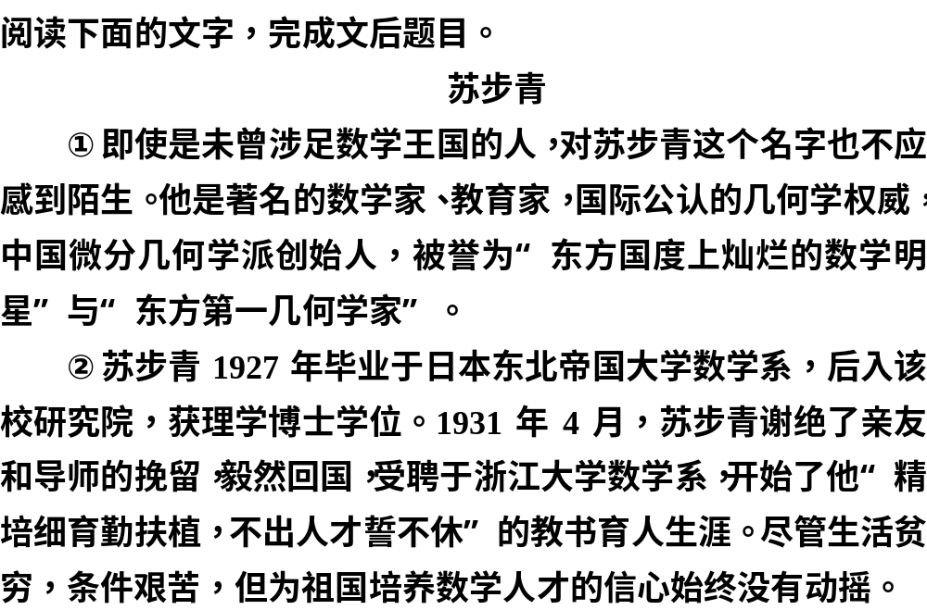
一
1
2
3
4
二
5
6
7

Slide 7
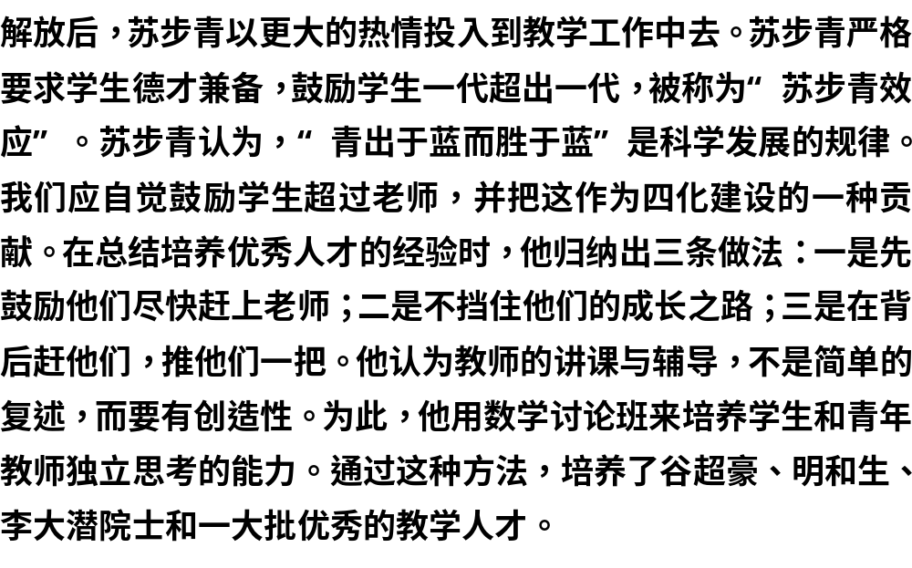
一
1
2
3
4
二
5
6
7

Slide 8
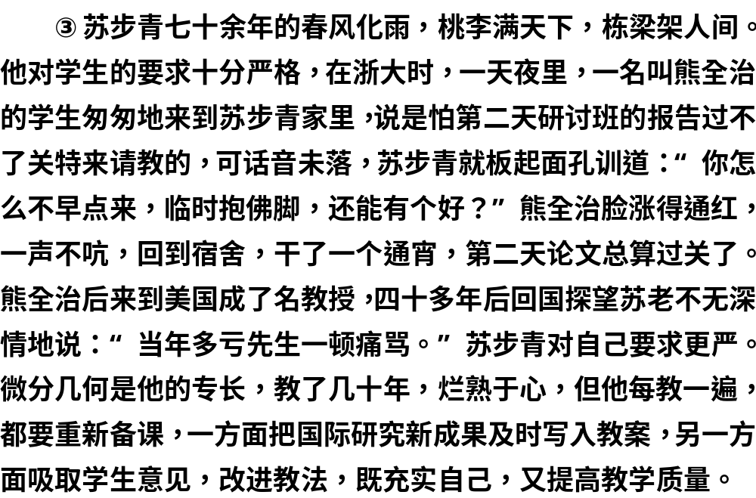
一
1
2
3
4
二
5
6
7

Slide 9
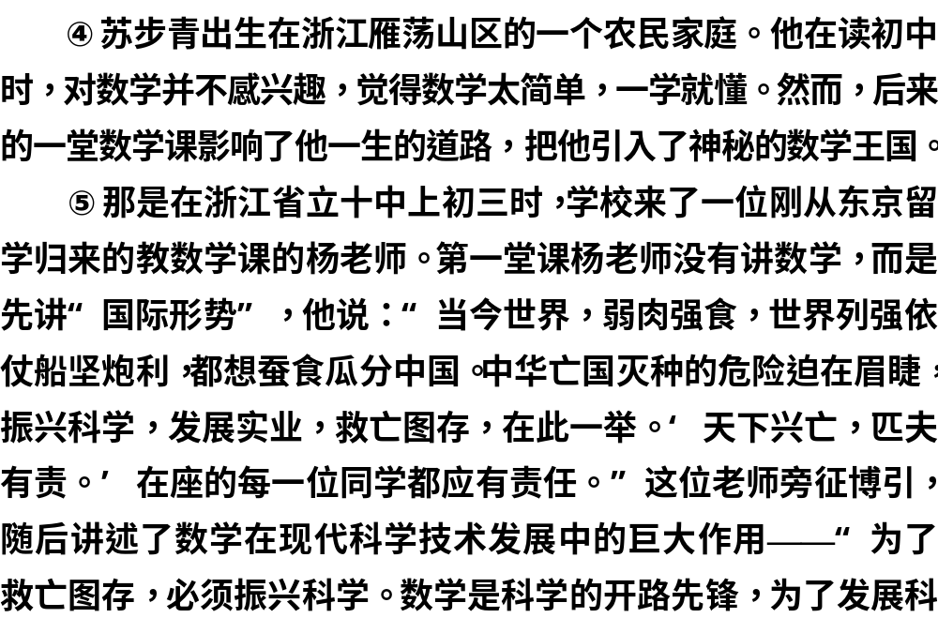
一
1
2
3
4
二
5
6
7

Slide 10
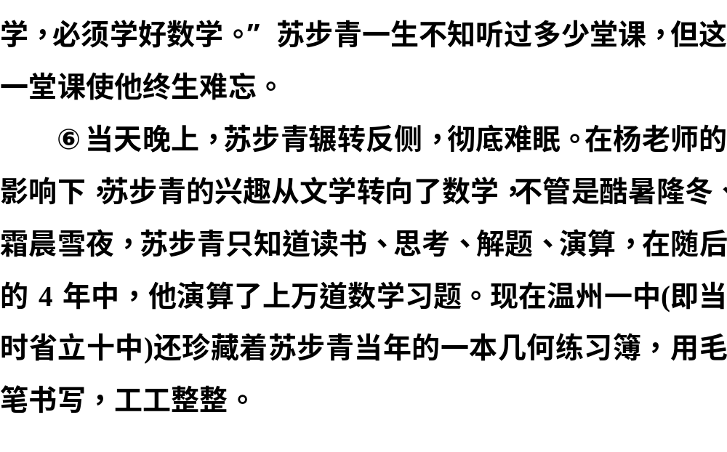
一
1
2
3
4
二
5
6
7

Slide 11
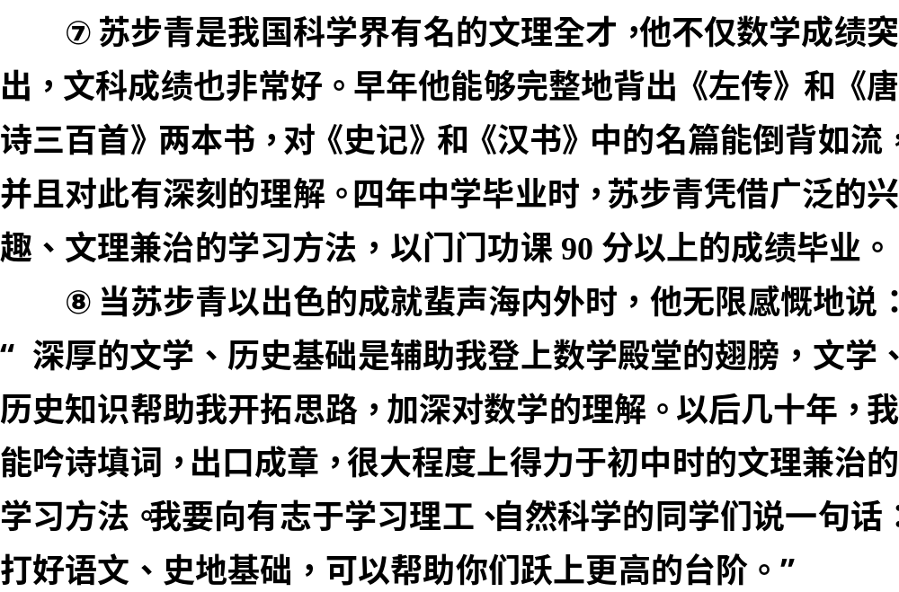
一
1
2
3
4
二
5
6
7

Slide 12
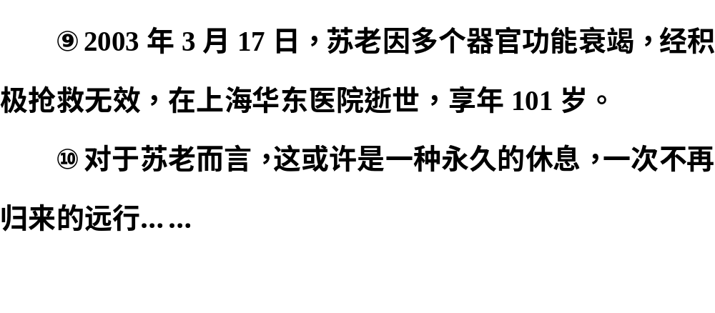
一
1
2
3
4
二
5
6
7

Slide 13
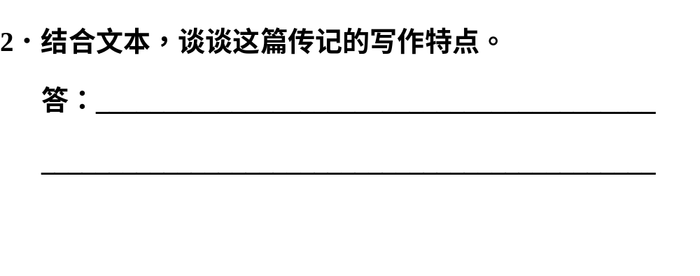
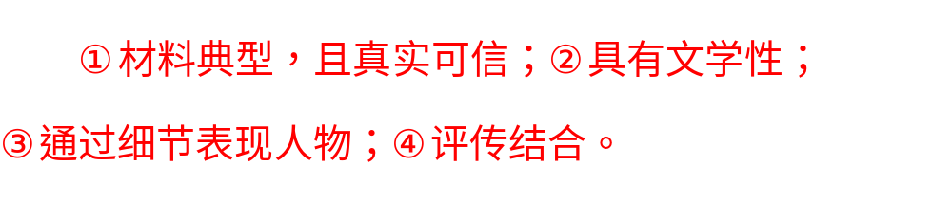
一
1
2
3
4
二
5
6
7

Slide 14
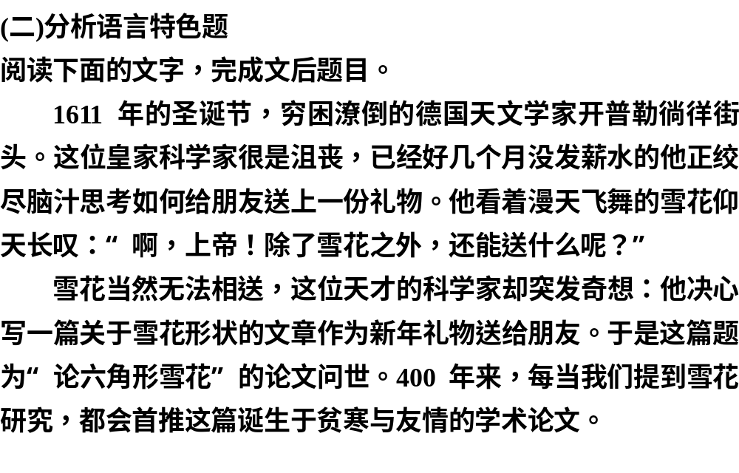
一
1
2
3
4
二
5
6
7

Slide 15
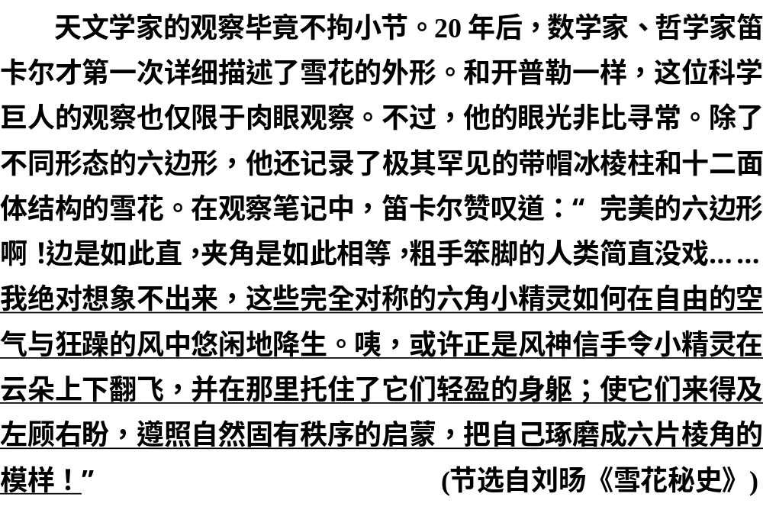
一
1
2
3
4
二
5
6
7

Slide 16
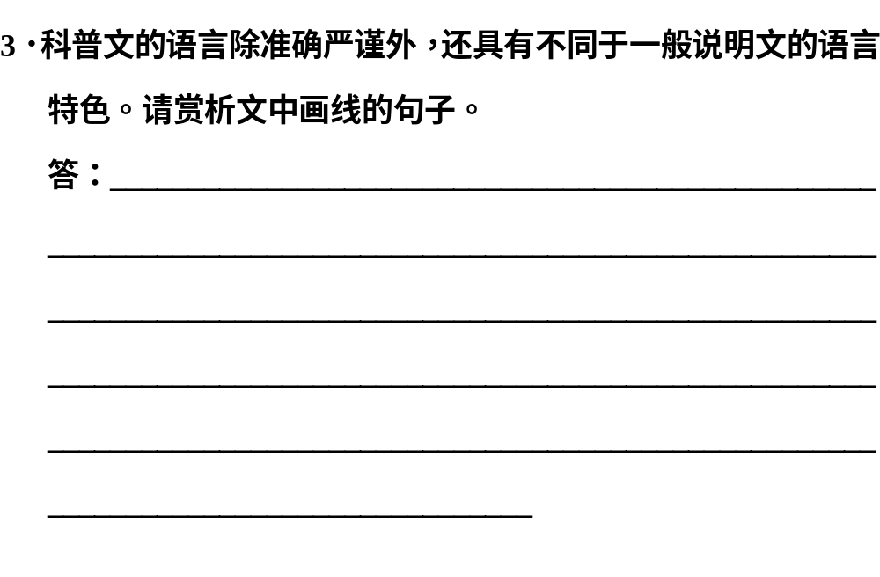
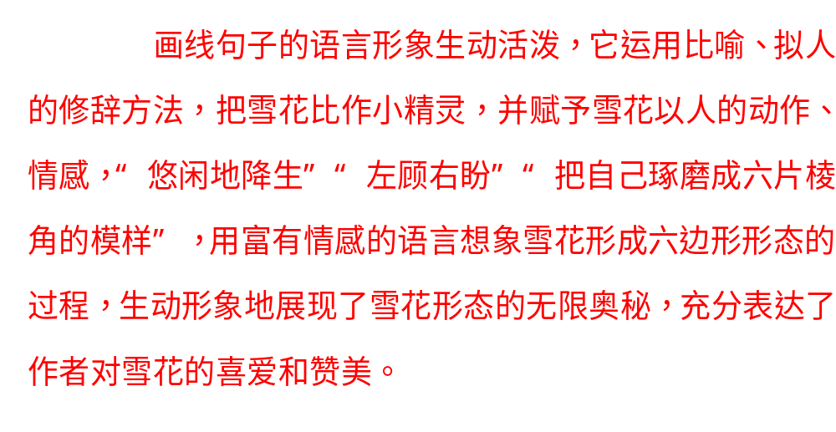
一
1
2
3
4
二
5
6
7

Slide 17
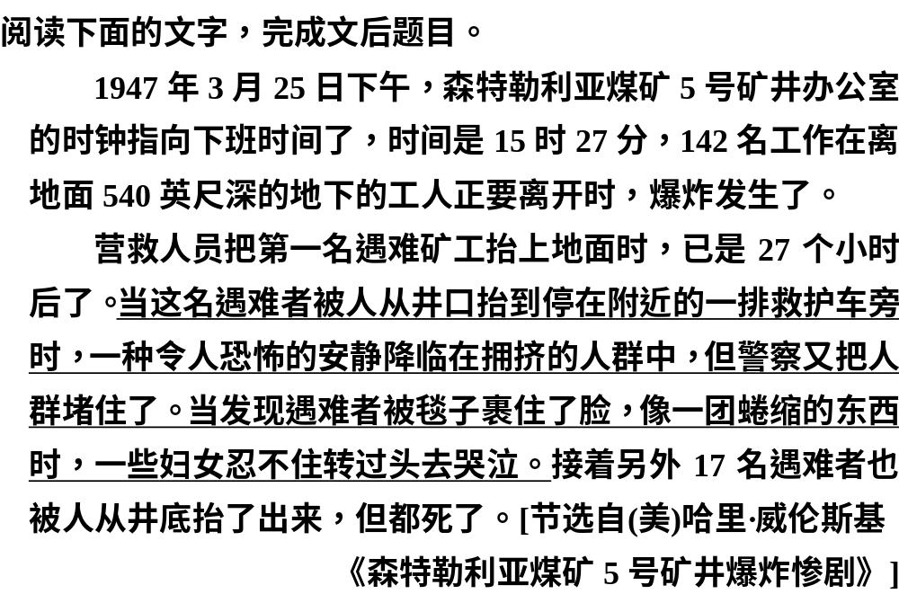
一
1
2
3
4
二
5
6
7

Slide 18
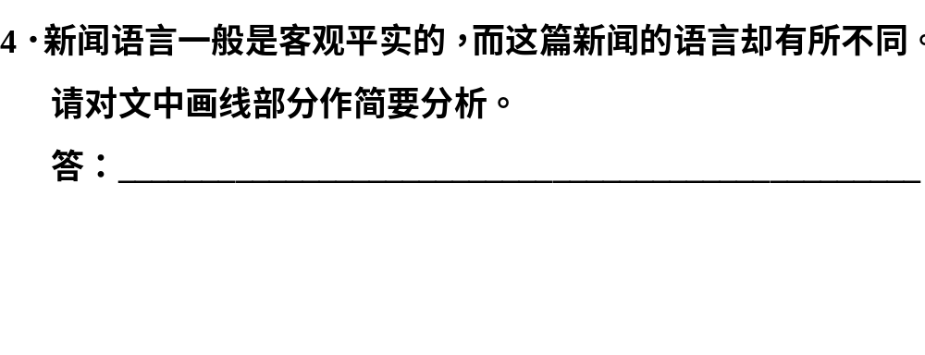
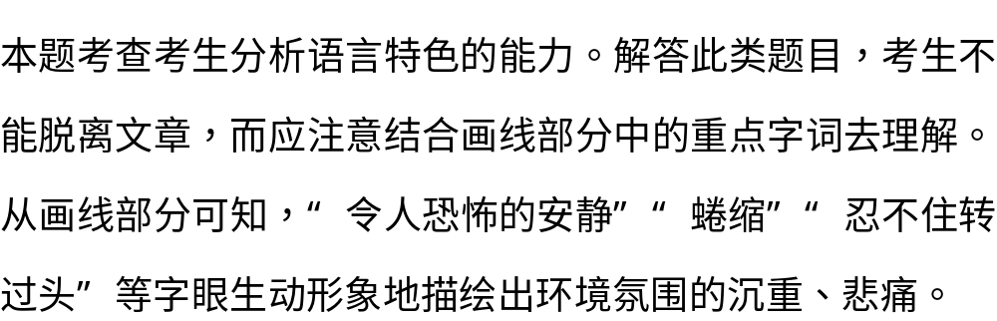
一
1
2
3
4
二
5
6
7
解析

Slide 19
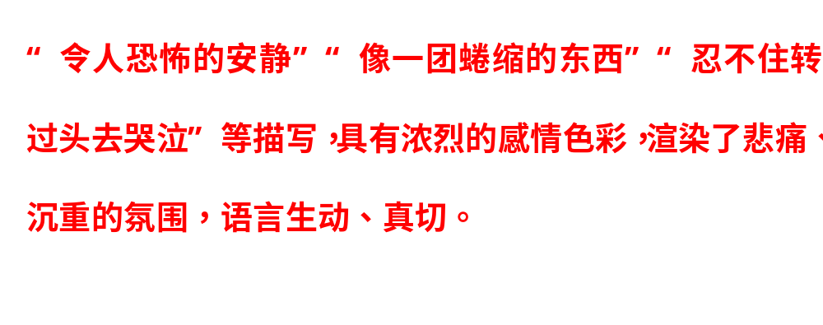
一
1
2
3
4
二
5
6
7
答案

Slide 20
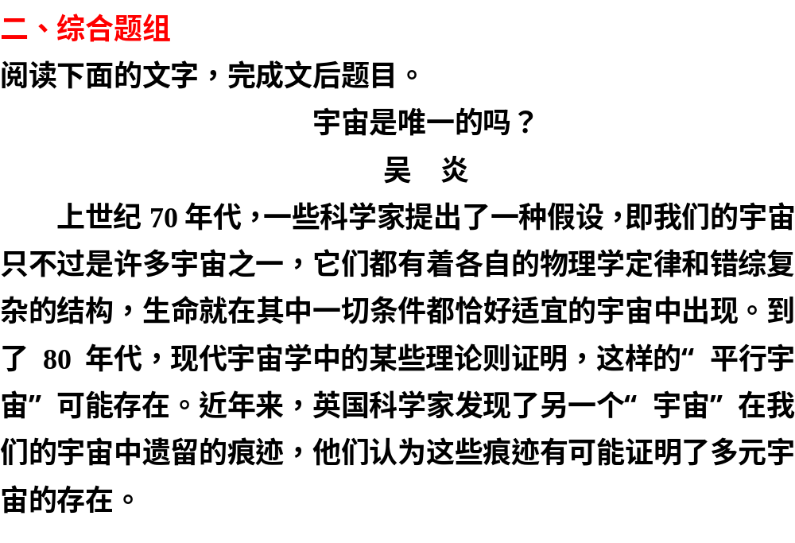
一
1
2
3
4
二
5
6
7

Slide 21
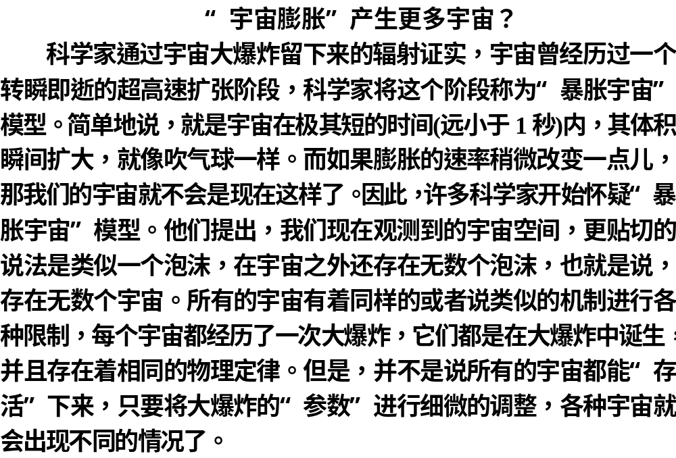
一
1
2
3
4
二
5
6
7

Slide 22
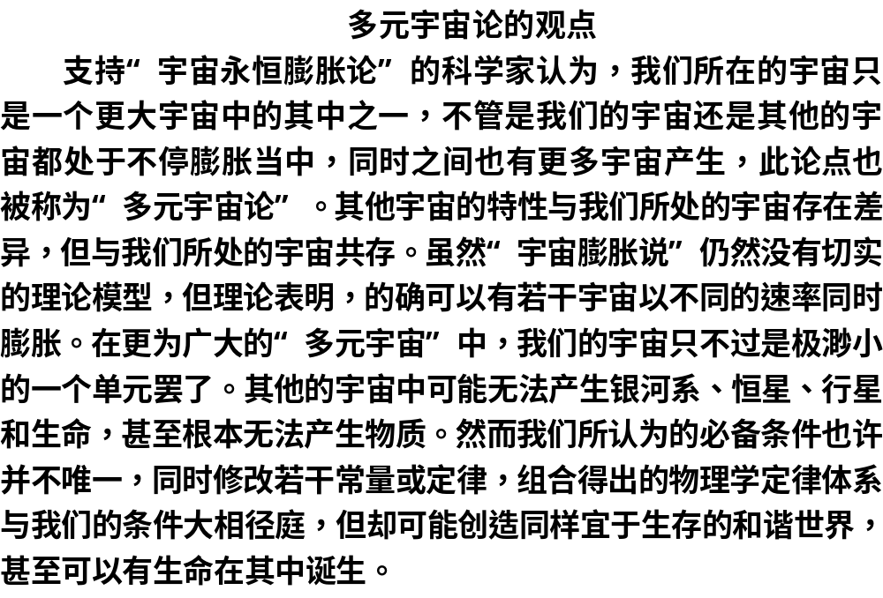
一
1
2
3
4
二
5
6
7

Slide 23
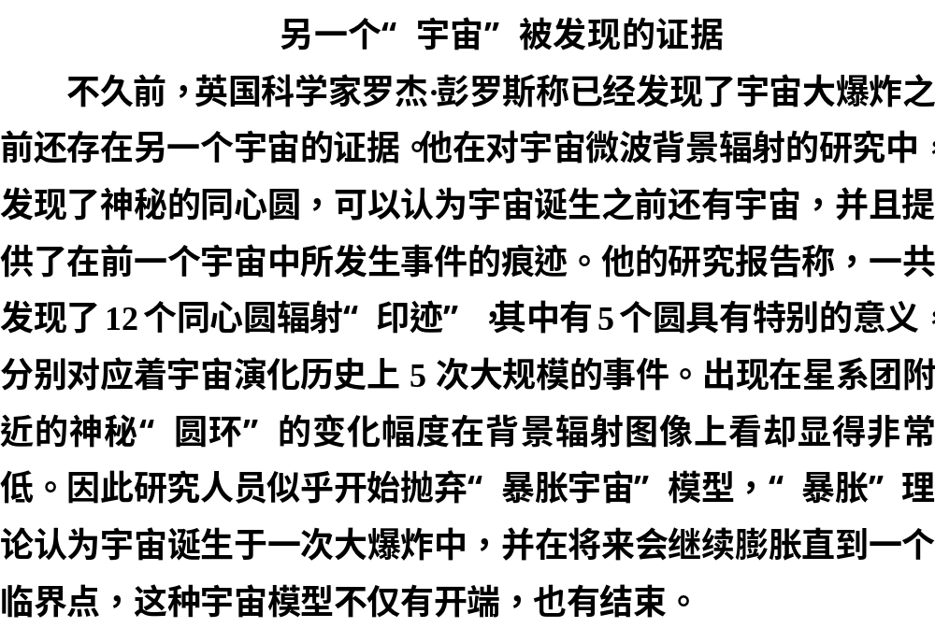
一
1
2
3
4
二
5
6
7

Slide 24
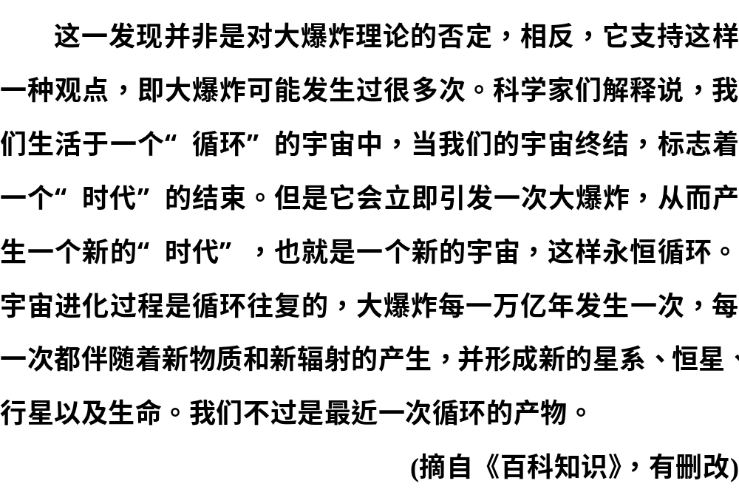
一
1
2
3
4
二
5
6
7

Slide 25
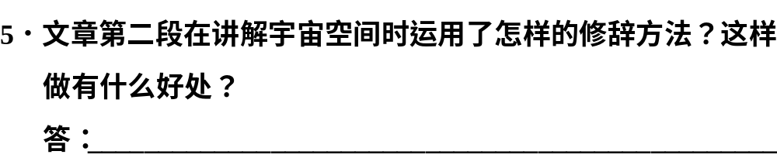
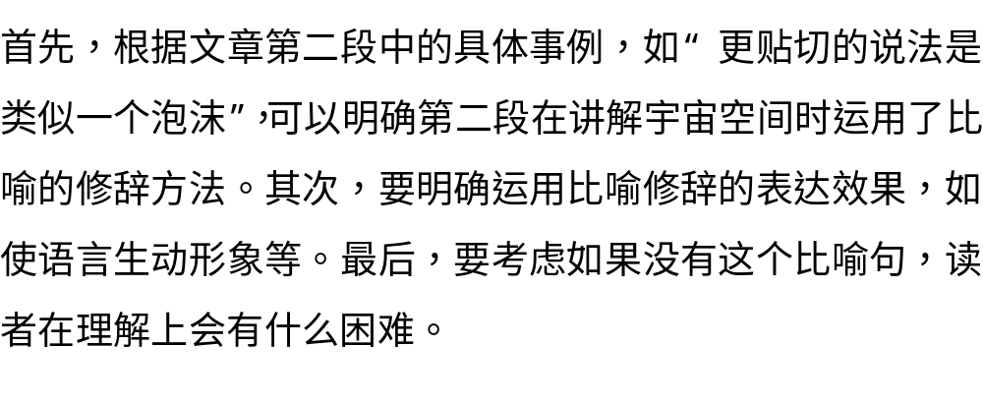
一
1
2
3
4
二
5
6
7
解析

Slide 26
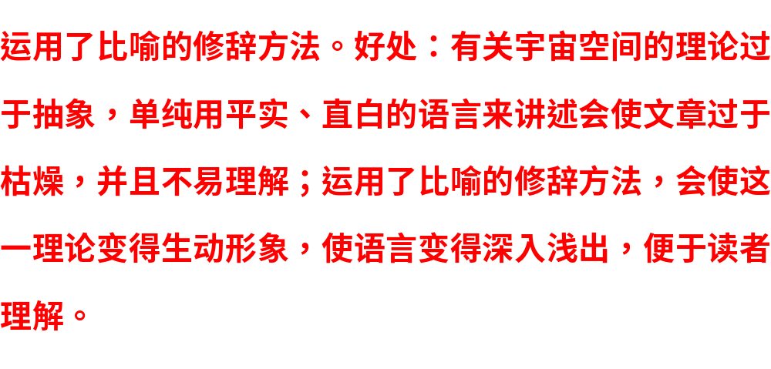
一
1
2
3
4
二
5
6
7
答案

Slide 27
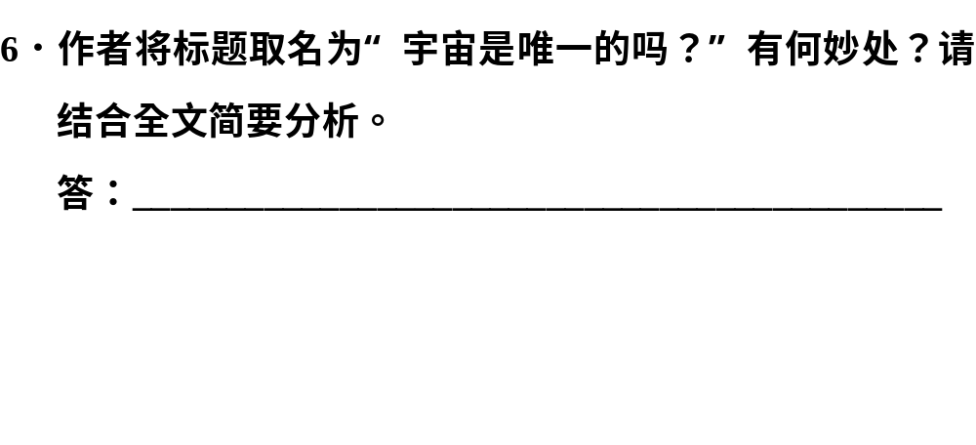
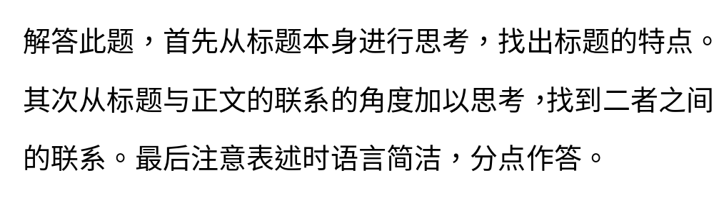
一
1
2
3
4
二
5
6
7
解析

Slide 28
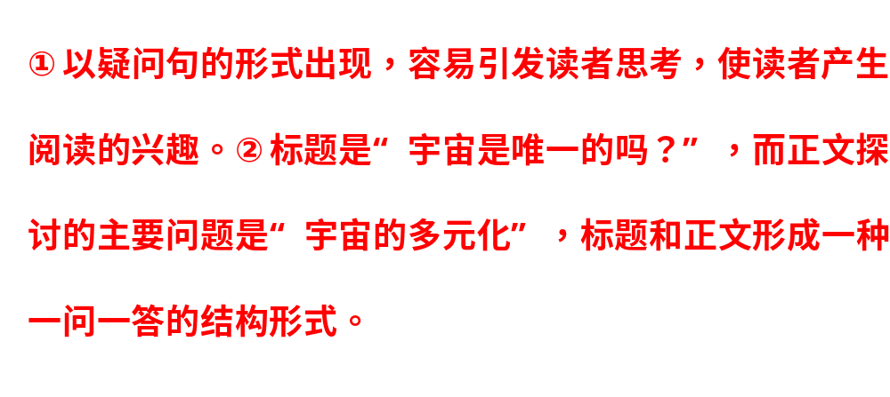
一
1
2
3
4
二
5
6
7
答案

Slide 29
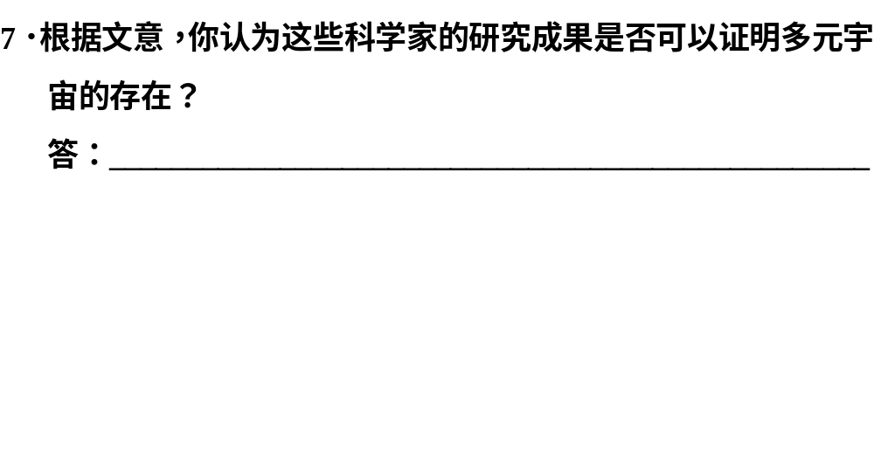
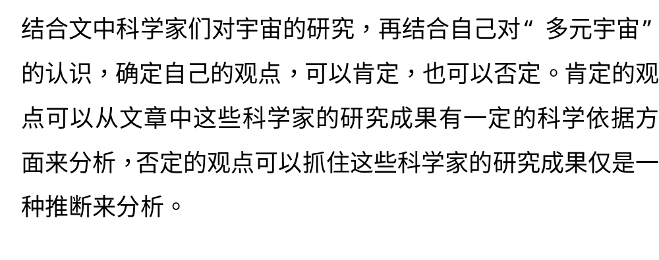
一
1
2
3
4
二
5
6
7
解析

Slide 30
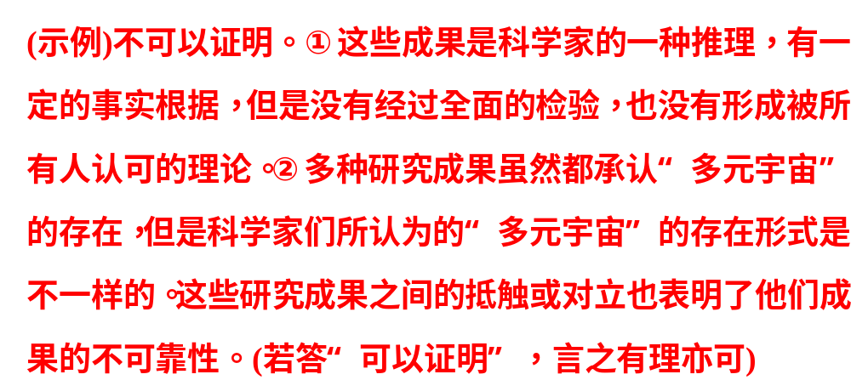
一
1
2
3
4
二
5
6
7
答案

